Slide 1
Contrôle de gestion stratégique
Séance 4 : Évaluer et analyser les besoins de financement

Slide 2
Vision/Mission/Valeurs
Stratégie
Contraintes et limites, objectifs stratégiques
Préférences des parties prenantes
Identification des facteurs clés de succès de l’industrie
Analyse de l’environnement interne et externe
Analyse de la situation financière
Forces + Possibilités
Faiblesses et Menaces
Options stratégiques
Analyse quantitative
Analyse qualitative
Recommandations
Mise en œuvre
Financement
Enjeux opérationnels et analyse des systèmes de contrôle stratégique
Gestion des risques
Mesure de la performance
Rémunération incitative
Gouvernance
Structure organisationnelle
Processus budgétaire
Contrôle stratégique des coûts

Slide 3
Approche CPA et l’analyse du financement

Slide 4
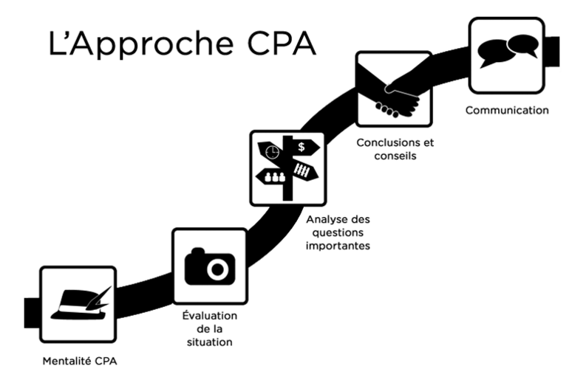
Le financement et l’approche CPA
Besoin de financement
Structure de financement actuelle

Slide 5
Le financement et l’approche CPA
Analyse des sources de financement

Slide 6
Le financement et l’approche CPA
Recommandation du financement le plus approprié

Slide 7
Cycle de vie de l’entreprise et le financement

Slide 8
Cycle de vie du financement
Maturité
Chiffre d’affaires
Croissance
Déclin
Introduction
Temps
Développement

Slide 9
Démarche de financement

Slide 10
Démarche de financement
Analyse des projets d’investissement
Identification des besoins de financement
Identification des sources de financement possibles
Analyse des options de financement
Recommandation et mise en œuvre

Slide 11
Identification des besoins de financement

Slide 12
Identification des besoins de financement
Budget de caisse
Outil permettant d’identifier et de surveiller l’évolution des flux de trésorerie
Établi sur une base mensuelle
Entrées et sorties de fonds
Distinction entre les flux engagés et discrétionnaires
Permets de suivre l’évolution des emprunts
Principal outil de planification de la trésorerie, le budget de caisse doit être régulièrement comparé aux résultats réels et d’ajuster les prévisions.

Slide 13
Identification des besoins de financement
Flux liés à la situation actuelle de l’entreprise
Encaisse
Fonds autogénérés actuels (excluant les intérêts)
Remboursement de la dette actuelle (capital et intérêts)
Autres paiements requis (dividendes, avances, remplacement d’immobilisations)
Flux liés au projet d’investissement
Investissement requis (actif, fonds de roulement)
Flux monétaires liés au projet
Remboursement de la dette nécessaire pour réaliser le projet (capital et intérêts)

Slide 14
Identification des besoins de financement
Quelques éléments à prendre en considération:
Incertitudes liées aux coûts du projet
Clause restrictive sur une dette actuelle
Analyse de la structure financière actuelle
Risque financier
Actifs donnés en garantie
Engagements hors bilan

Slide 15
Modèle d’analyse des options de financement

Slide 16
Options de financement
Fonds générés par l’entreprise
Réinvestissement des bénéfices
Emprunts
Ligne de crédit
Instruments financiers complexes
Obligations à bons de souscriptions
Emprunt à terme
Emprunt hypothécaire
Obligations
Affacturage
Titrisation
Crédit-bail
Obligations convertibles
Actions privilégiées convertibles
Instruments de capitaux propres
Actions ordinaires
Actions privilégiées
Actifs en surplus

Slide 17
Modèle d’analyse des options de financement
Identifier le montant disponible en fonction des caractéristiques de l’option:
Montant disponible en fonction des biens qui peuvent être donnés en garantie (emprunt)
Montant net reçu suite à l’émission d’instruments financiers ou d’instruments de capitaux propres
Montant offert par un investisseur potentiel
Montant maximal offert dans le cadre programme de subvention ou du prêt gouvernemental
Montant disponible
Notes:
Fond auto généré emprunt ligne de crédit fond propres (actions ordinaires ou bien actions privilégiés ) et après on peut aussi parler capitaux propres complexes

Slide 18
Modèle d’analyse des options de financement
Pourcentage d’intérêts à payer avant et après impôt
Montant à verser en intérêts dans les prochains exercices
Dividendes à verser (non déductible d’impôt)
Montant disponible
Coût avant/après impôt

Slide 19
Modèle d’analyse des options de financement
Échéance des emprunts à termes ou obligataires
Date de rachat obligatoire pour les actions privilégiées
Date d’échéance des bons de souscription ou des droits de conversion
Rachat au gré du porteur
Montant disponible
Coût avant/après impôt
Durée

Slide 20
Modèle d’analyse des options de financement
Montant du versement du capital et des intérêts pour les emprunts bancaires ou obligataires
Montant du versement pour un crédit-bail
Montant disponible
Coût avant/après impôt
Durée
Versements obligatoires

Slide 21
Modèle d’analyse des options de financement
Identifier les conditions particulières qui doivent être respectées, par exemple:
Clause restrictive exprimée sous forme de ratio
Solde minimal d’encaisse à maintenir
Conditions particulières variées à analyser selon le contexte spécifique
Montant disponible
Coût avant/après impôt
Durée
Versements obligatoires
Conditions

Slide 22
Modèle d’analyse des options de financement
Identifier de quelle façon l’option de financement sera comptabilisée dans les états financiers
Particulièrement important dans le cas des instruments financiers complexes et du crédit bail
Calculer l’impact sur les clauses restrictives actuelles et sur les objectifs stratégiques
Montant disponible
Coût avant/après impôt
Durée
Versements obligatoires
Conditions
Incidence sur les états financiers

Slide 23
Modèle d’analyse des options de financement
Impact sur les propriétaires actuels
Tolérance au risque
% de participation
Impact sur la rémunération incitative de la direction
Stratégie de l’entreprise
Montant disponible
Coût avant/après impôt
Durée
Versements obligatoires
Conditions
Incidence sur les états financiers
Objectifs des parties prenantes

Slide 24
Recommandations - financement
Identifier clairement l’option de financement retenue en revenant brièvement sur les raisons qui motivent votre choix
Assurez-vous que votre recommandation couvre les besoins de financement initialement identifiés

